Slide 1
Referenzprojekte von Dillinger
Der nachfolgende Foliensatz kann komplett oder in Teilen für Präsentationen verwendet werden.
Stand: 09/2020

Slide 2
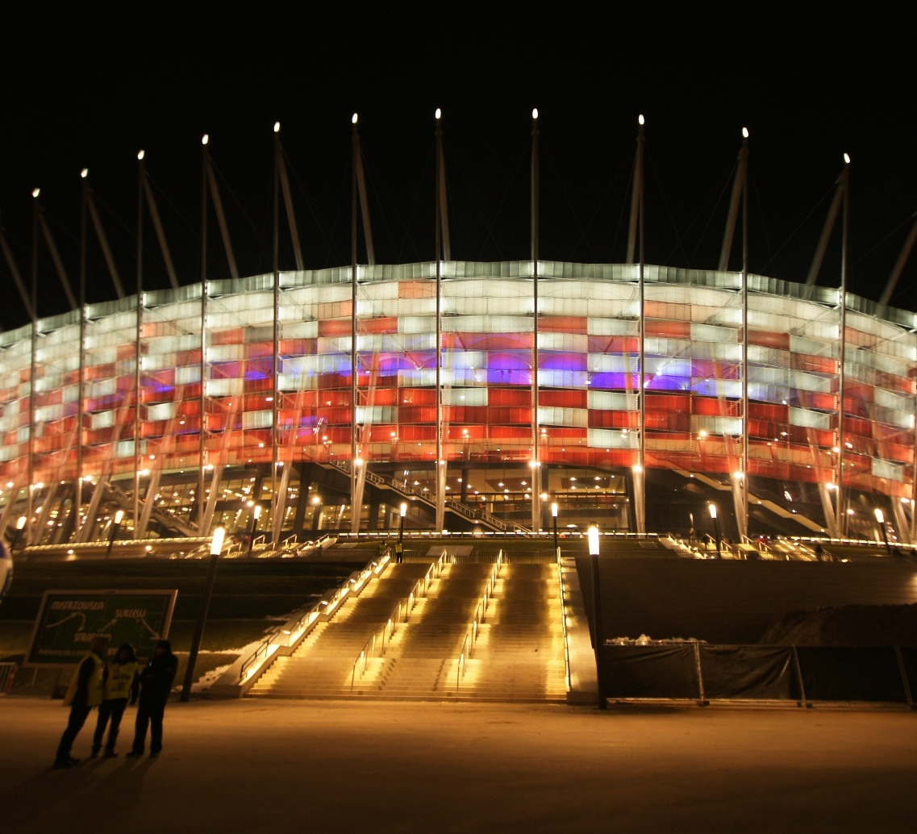
Stadion Warschau, Polen
Kapazität: 58.000 Sitzplätze
Blechdicke: bis 110 mm
Lieferung: 900 t
Stahlsorte: S460ML

Slide 3


Sonnenschirme, Medina, Saudi Arabien
Blechdicke: bis 70 mm
Lieferung: 2.600 t
Stahlsorten: DILLIMAX 690
DILLIMAX 965

Slide 4

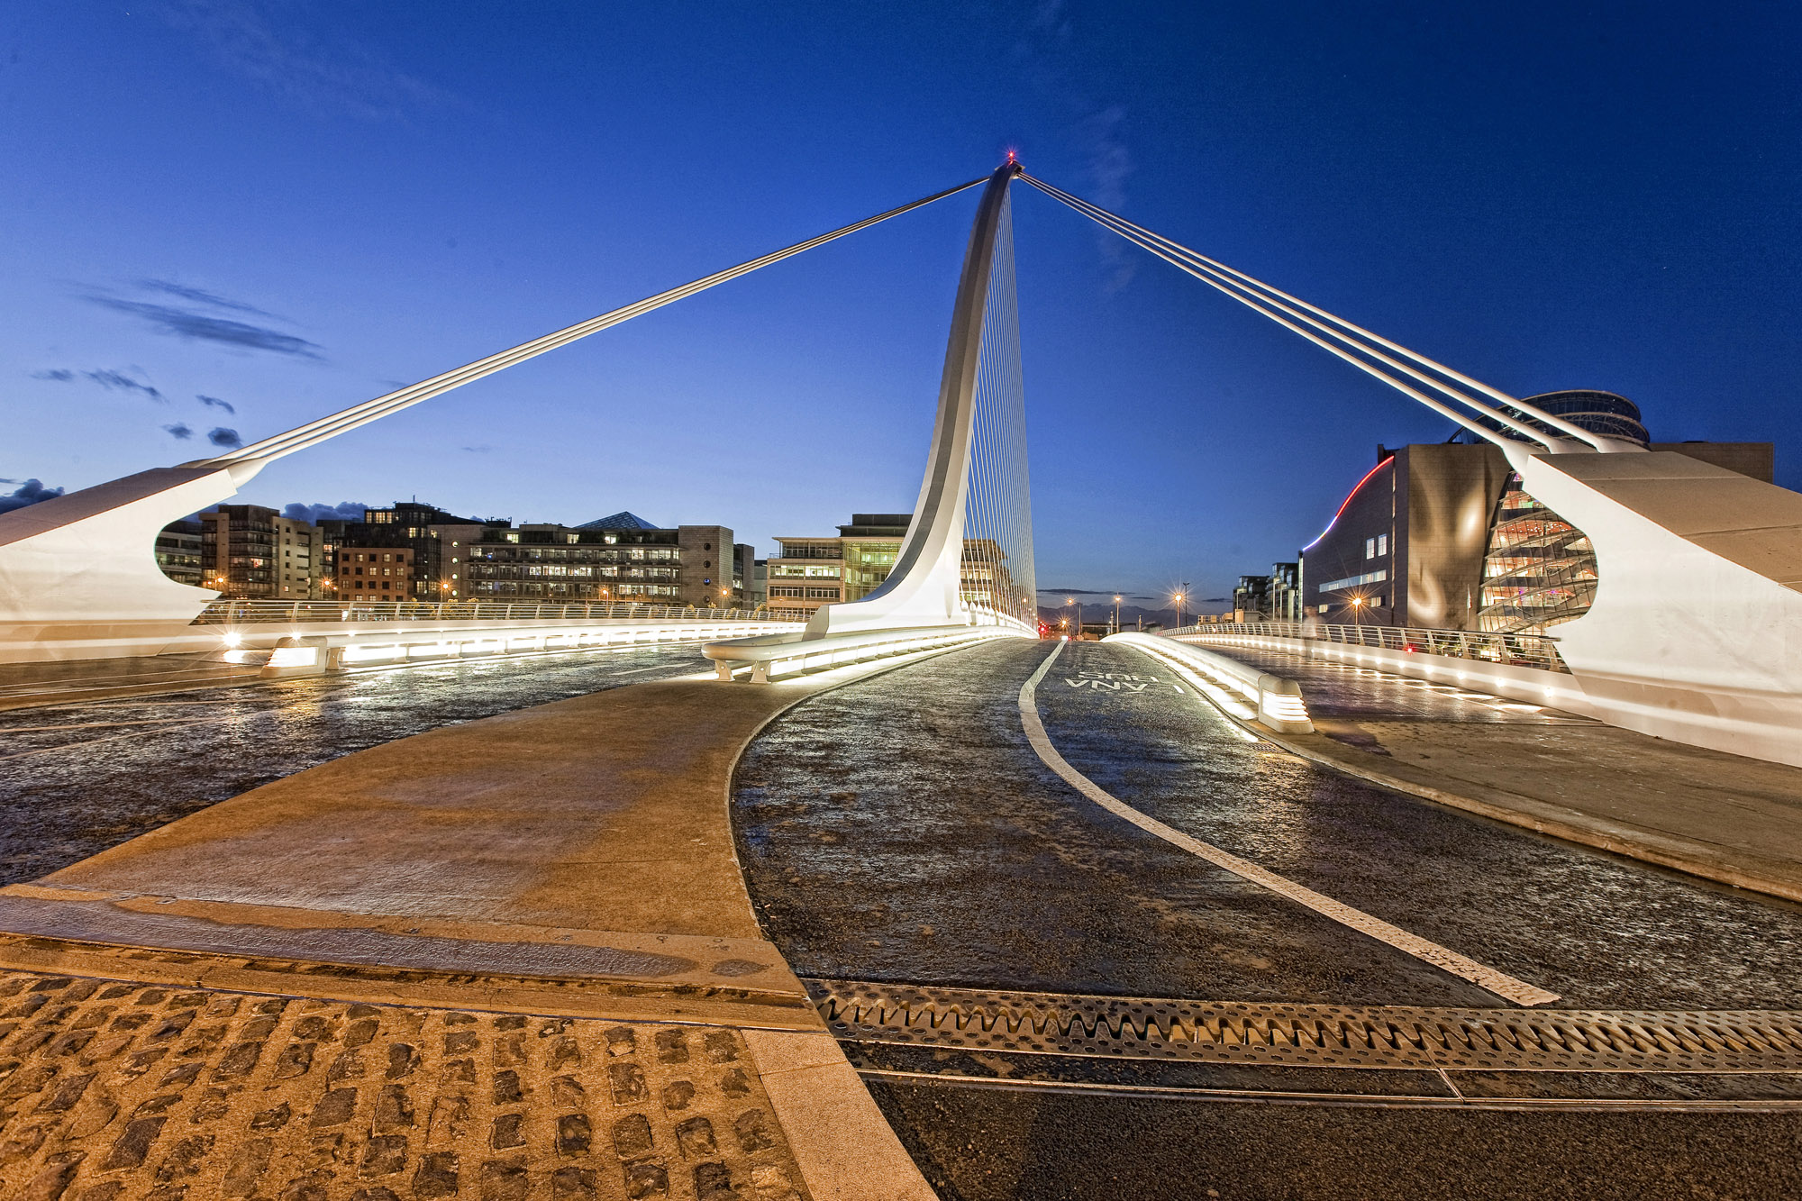
Samuel Beckett Brücke, Dublin, Irland
Länge: 123 m
Blechdicke: bis 180 mm
Lieferung: 760 t
Stahlsorten: S275NL, S355J2/K2, S355ML, DILLIMAX 690

Slide 5
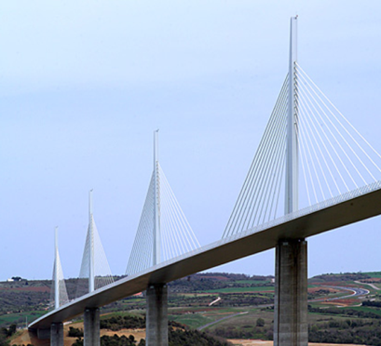
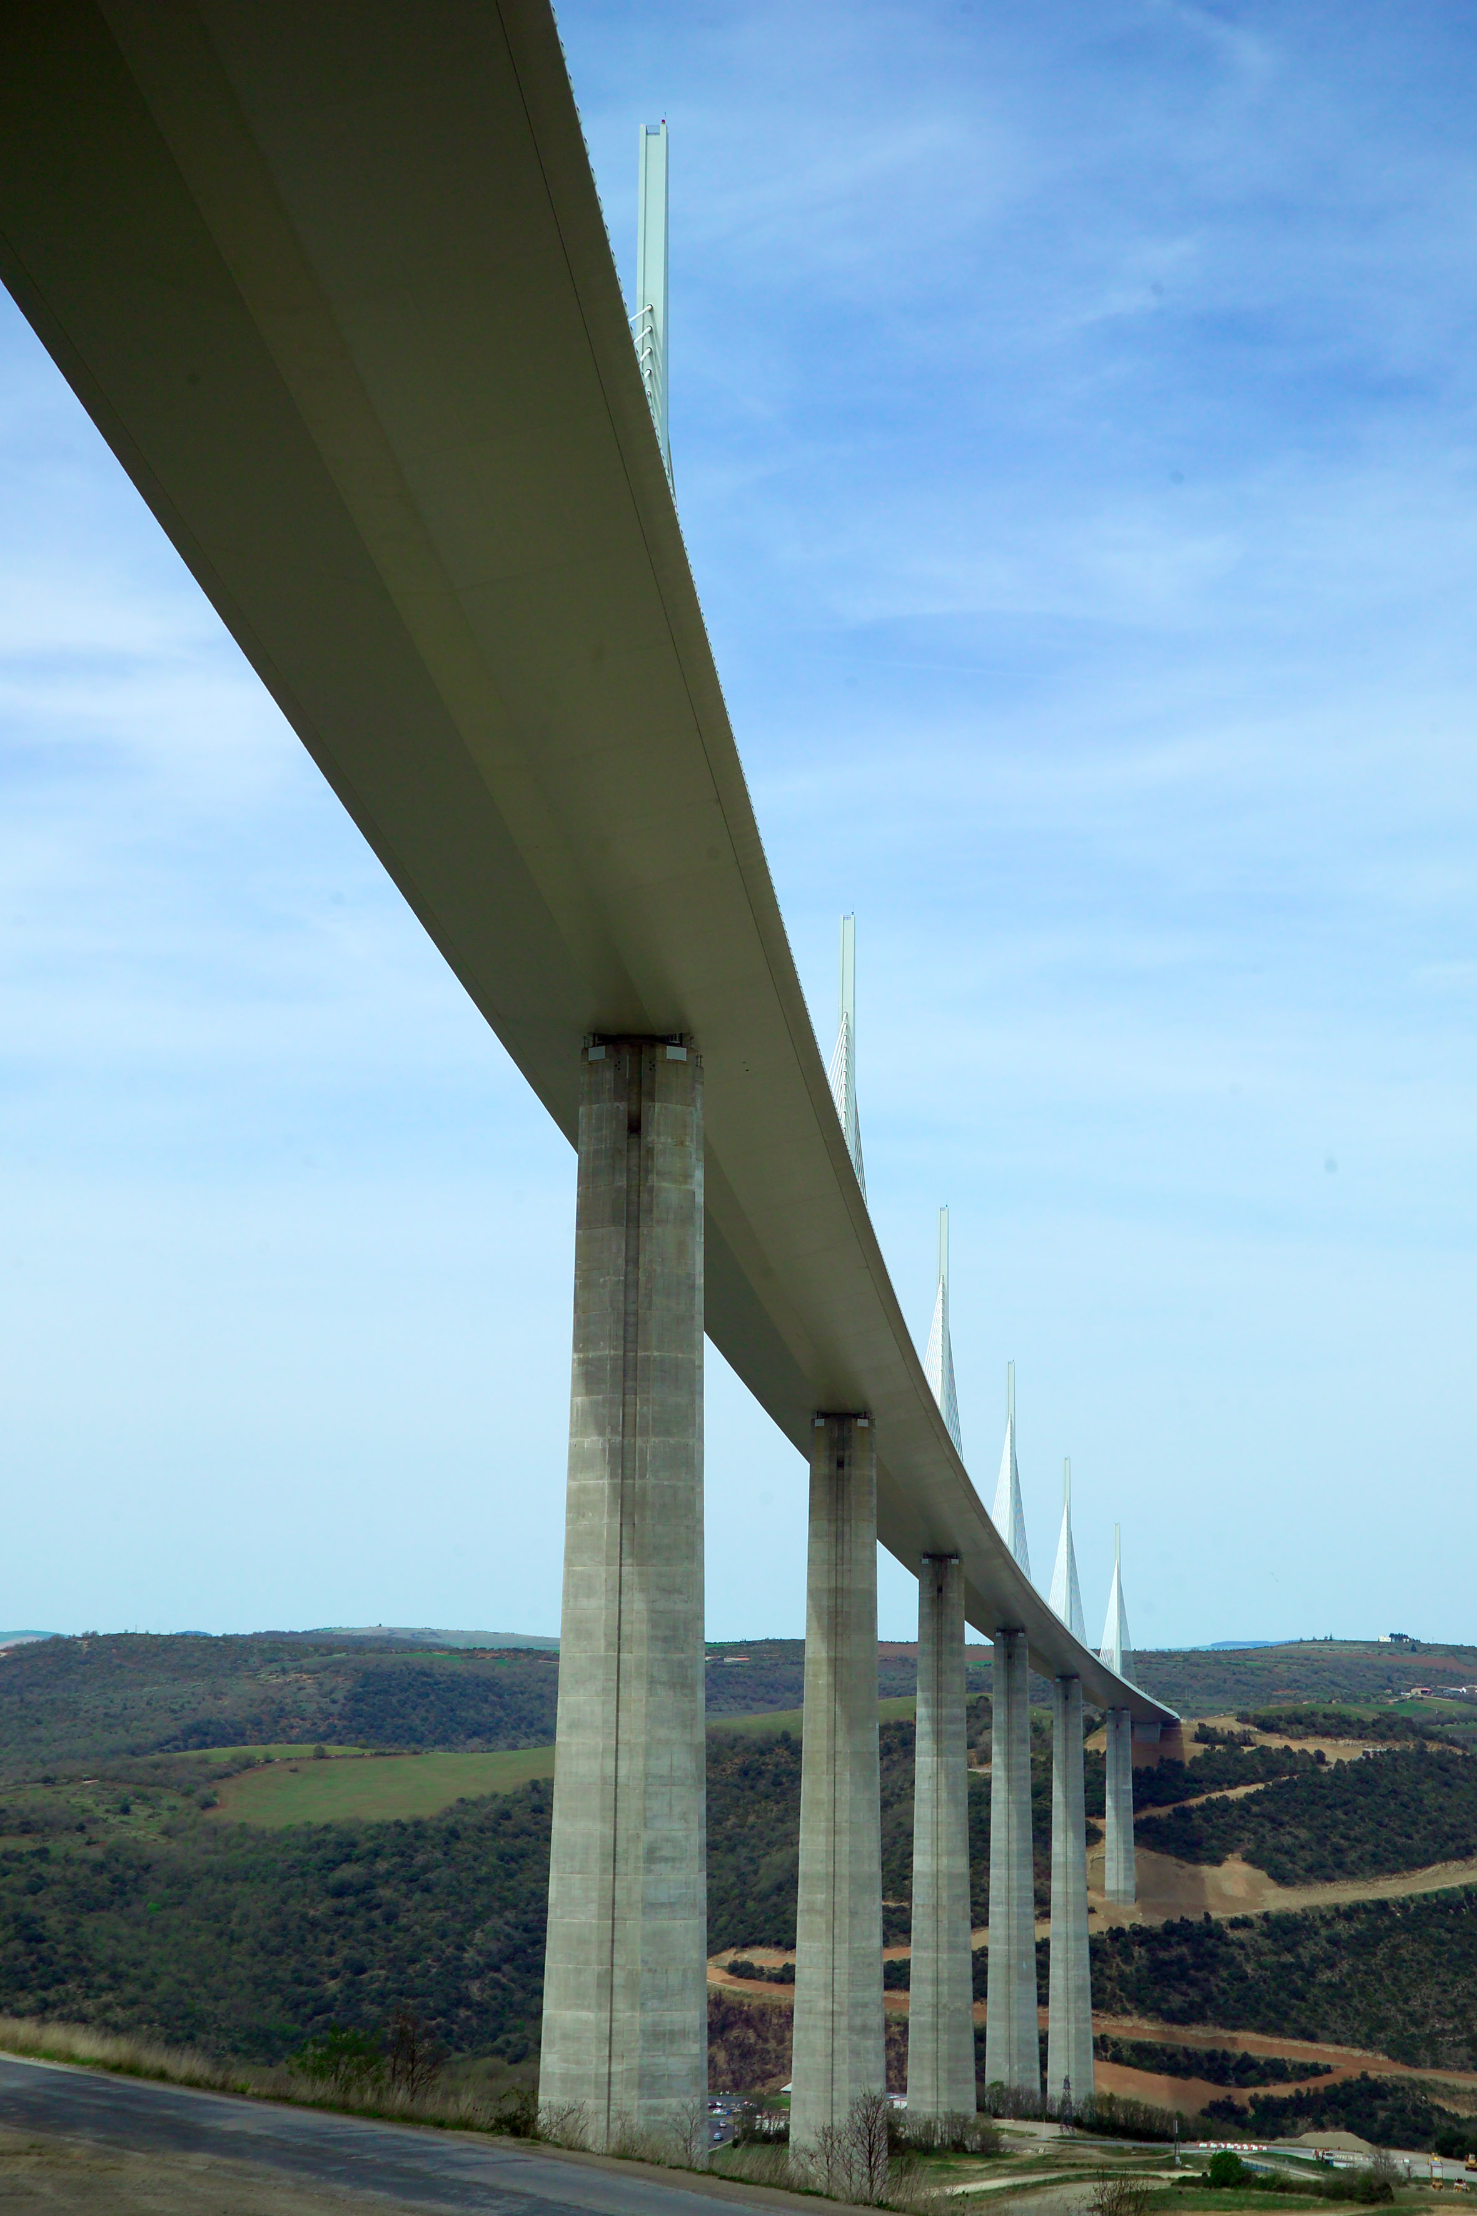
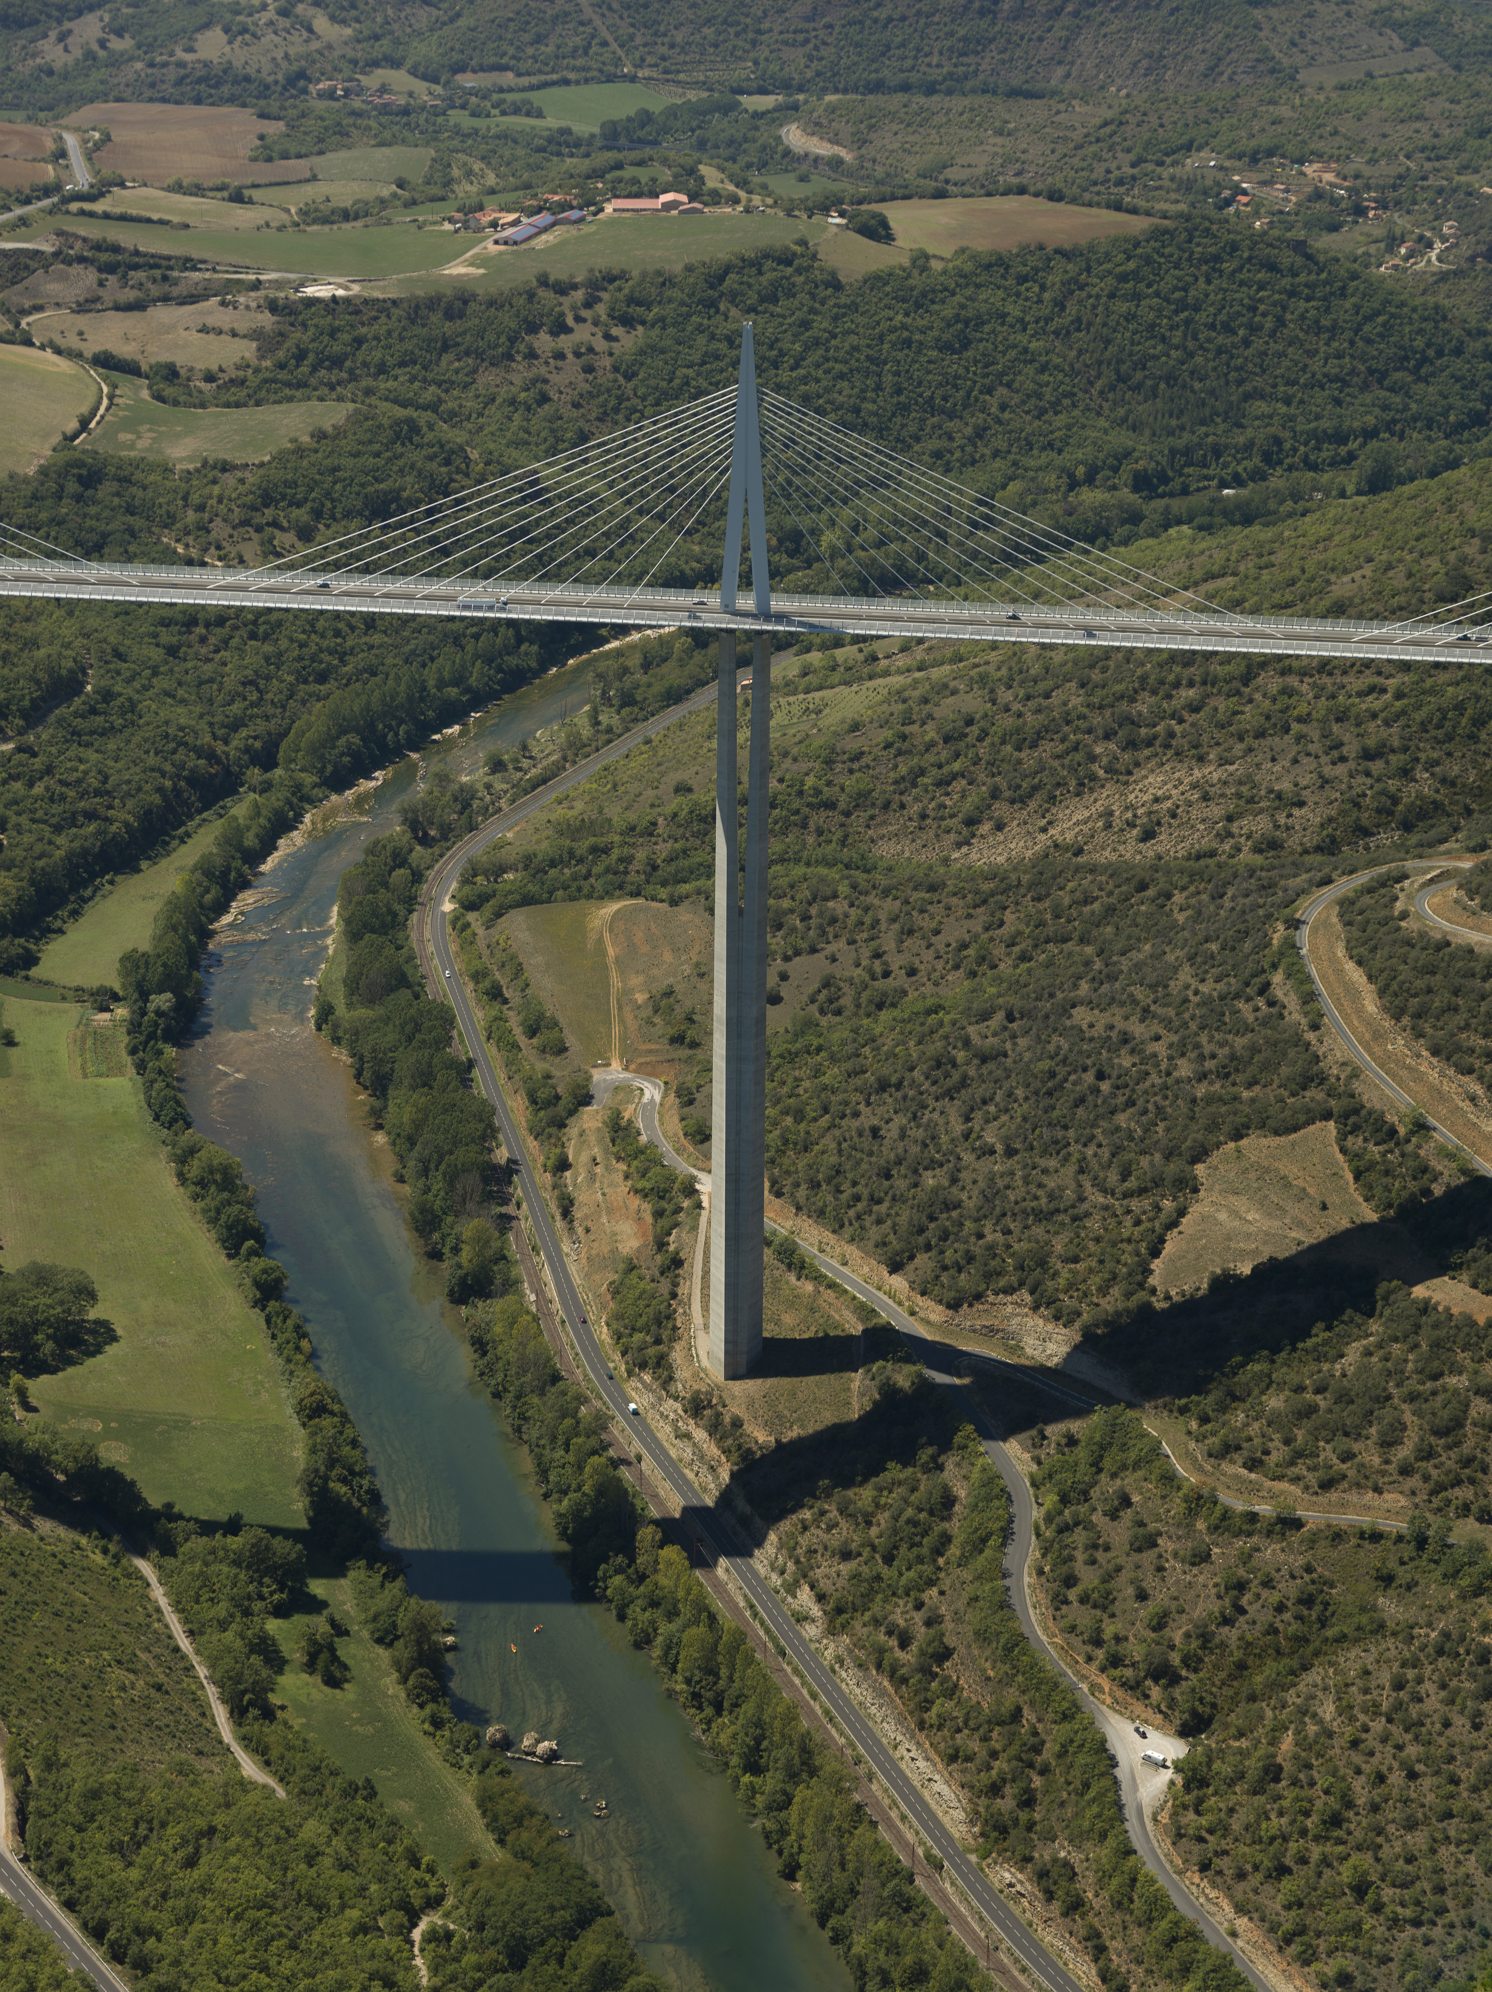
Viaduc de Millau, Frankreich
Länge: 2.460 m
Höhe: 343 m
Lieferung: 43.000 t
Stahlsorten: S355K2G3/N/NL, S460QL1, DI-MC 460

Slide 6
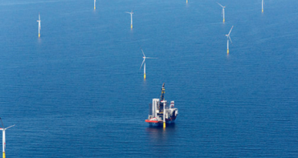
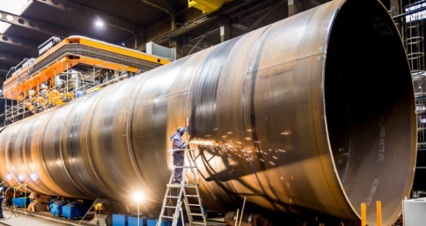
Offshore Windpark DanTysk, Deutschland
Fläche: 70 km² in der deutschen Nordsee
Nennleistung: 80 Anlagen mit 3,6-MW-Turbinen erzeugen 288 MW
Lieferung: 65.000 t für Monopile-Gründungen (Blechdicken: 60 bis 126 mm)
1.350 t für Umspannwerk (Blechdicken: 8 bis 65 mm)
Stahlsorten: S355ML, S460ML, S355G10+M, S355G7+M

Slide 7
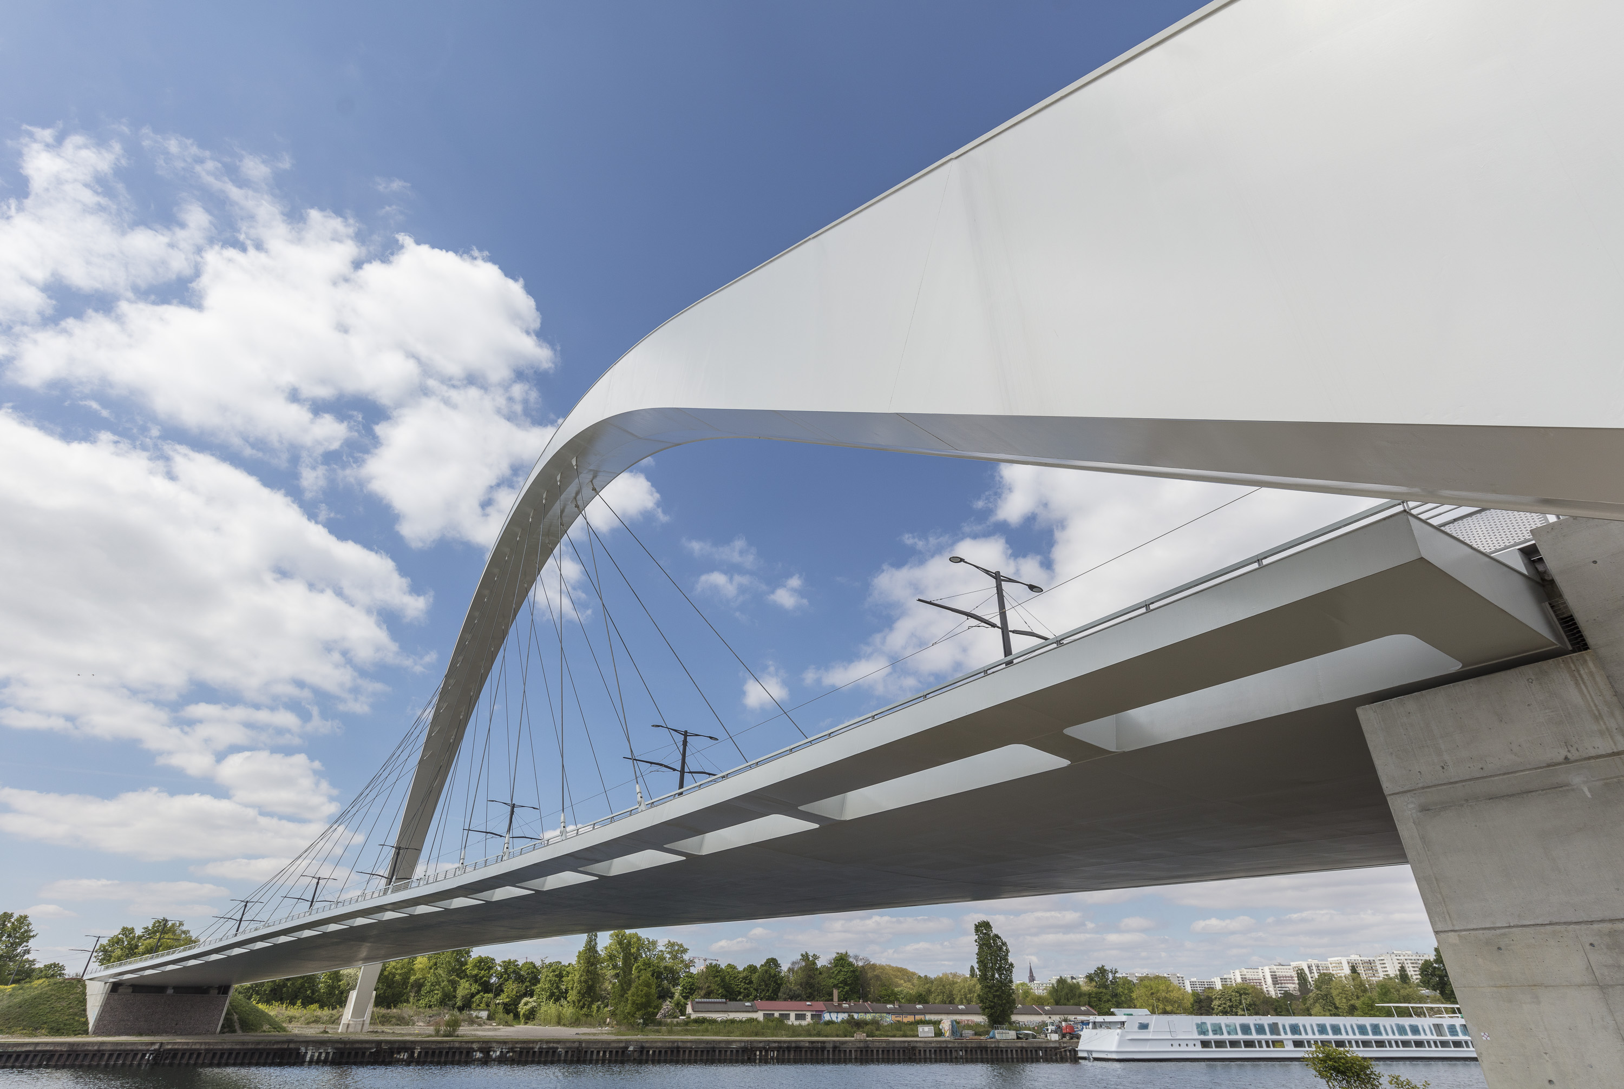
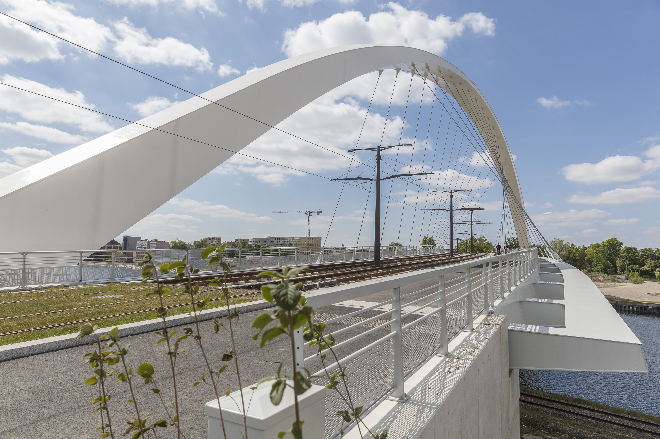
Pont Citadelle und Trambrücke, Kehl/Straßburg, Deutschland/Frankreich
Blechdicke: bis 115 mm
Lieferung: 3.500 t
Stahlsorte: S460ML, S355K2+N, S460M, S355N, S355J2+N

Slide 8
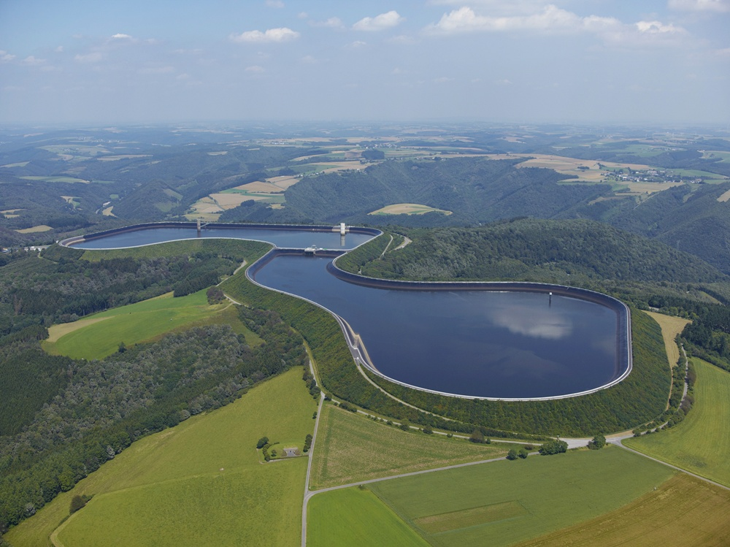
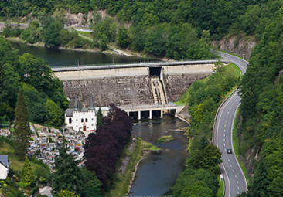
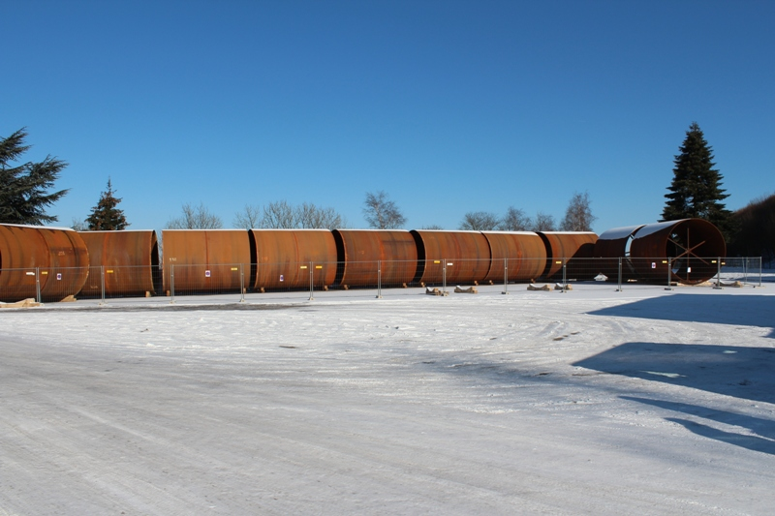
Wasserkraftwerk Vianden, Luxemburg
Nennleistung: 1.096 MW
Fallhöhe: 280 m
Blechdicke: bis 50 mm
Lieferung: 2.000 t
Stahlsorte: S460ML

Slide 9
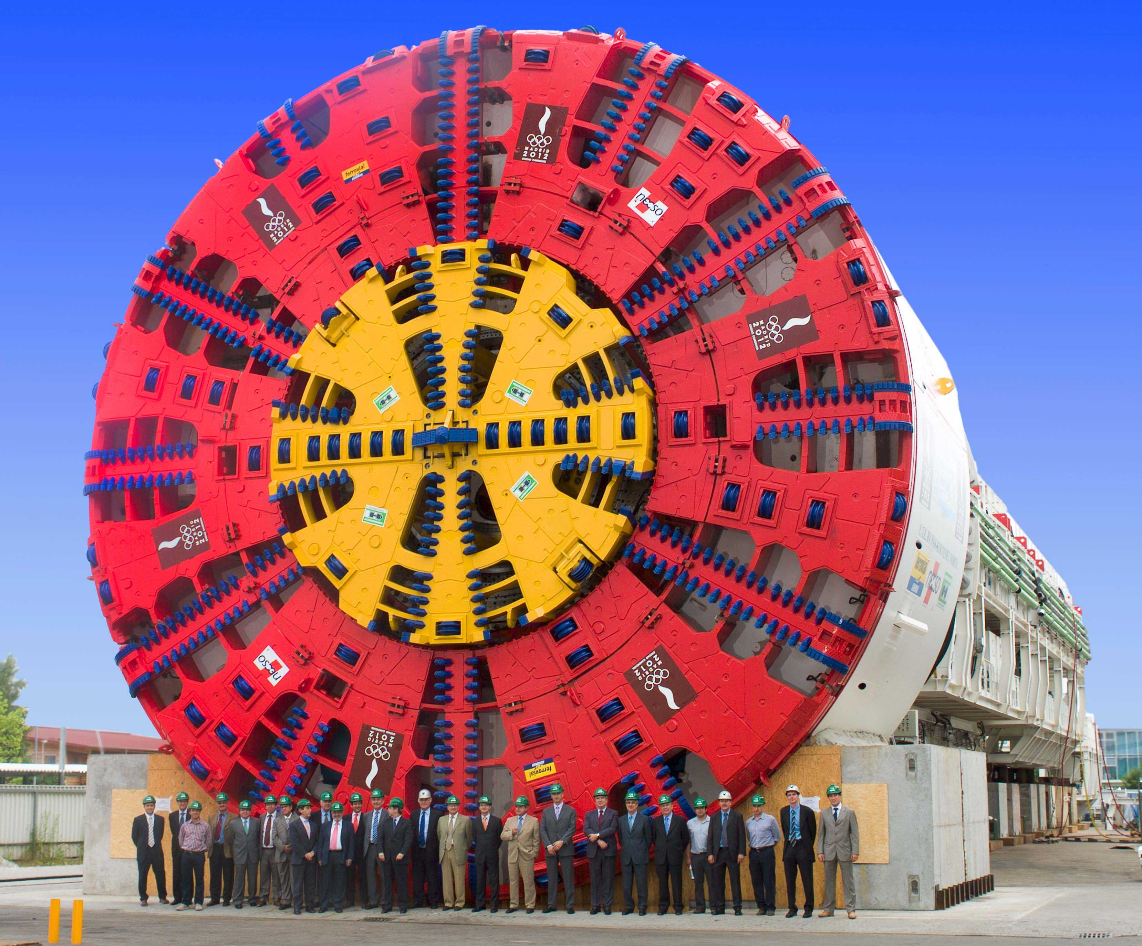
Tunnelbohrmaschinen
Projekt: Mega-Tunnel unter Madrid
Durchmesser: 15,2 m
Lieferung: 7.500 t
Hersteller: Herrenknecht
Projekt: 4 Tunnelbohrmaschinen für St. Gotthard-Tunnel
Lieferung: 2.100 t
Durchmesser: 9,58 m
Blechdicke: bis 200 mm
Stahlsorte: S355J2G3

Slide 10
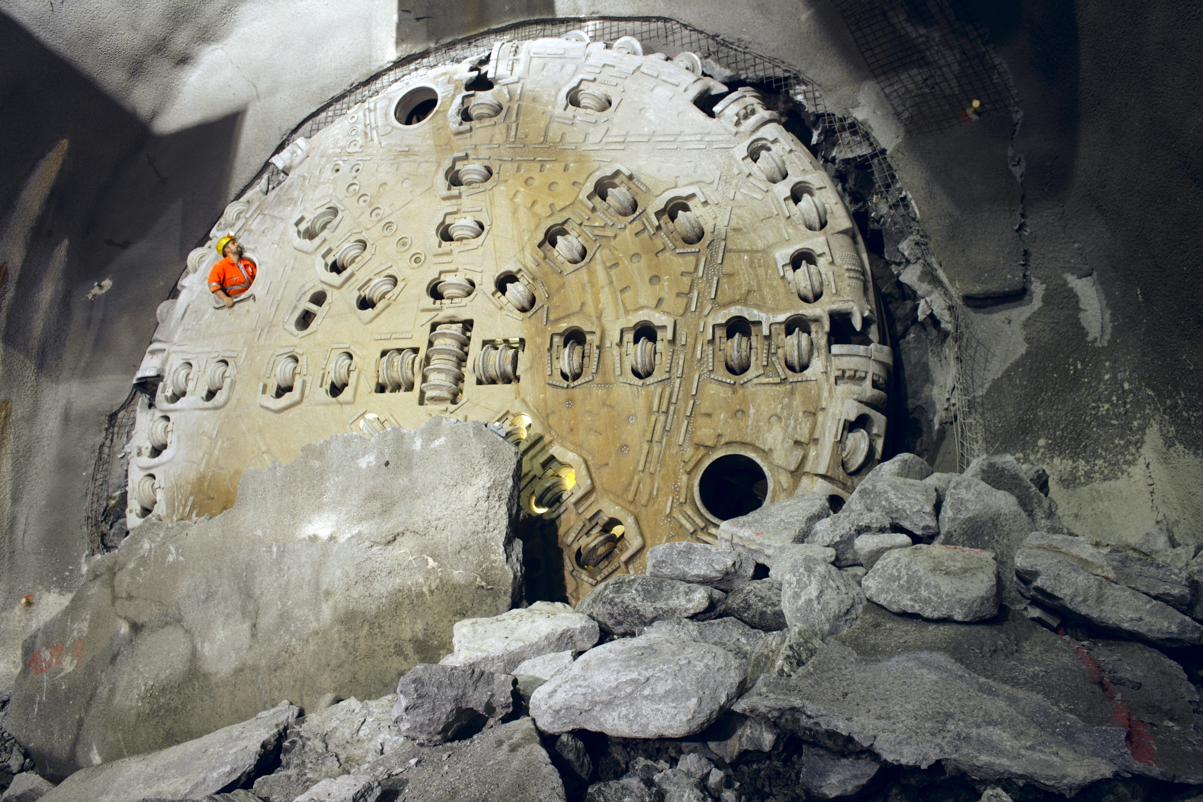
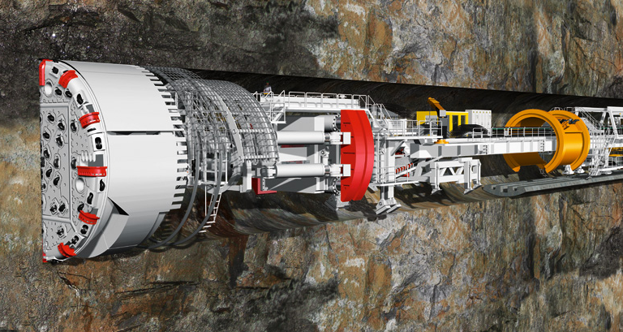
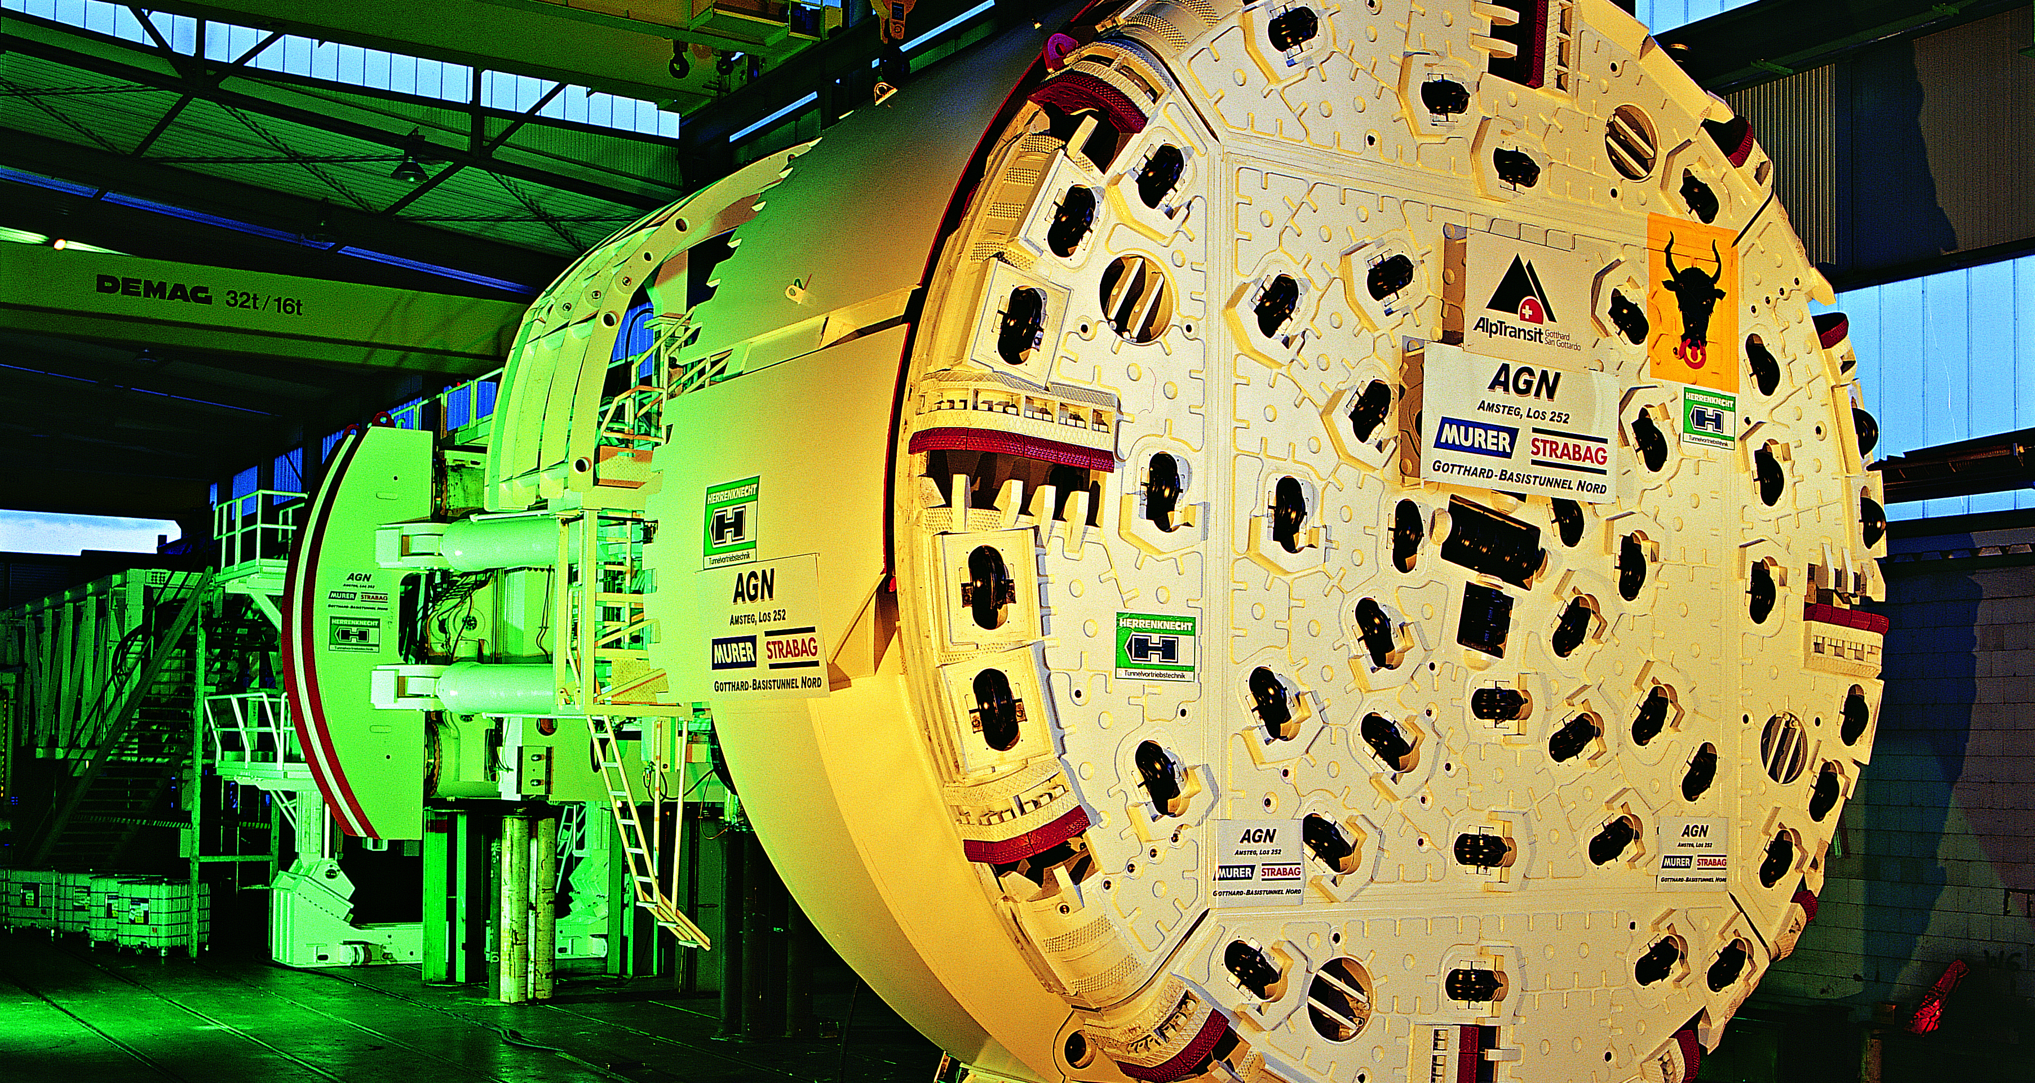
Tunnelbohrmaschinen, Gotthard-Basistunnel, Schweiz
Tunnellänge: 57 km
Durchmesser: 8,93 - 9,58 m
Blechdicke: 30 - 200 mm
Lieferung: 2.100 t
Stahlsorte: S355J2G3
© Herrenknecht

Slide 11
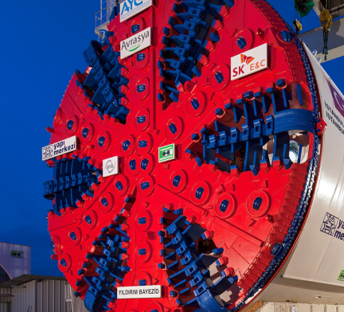
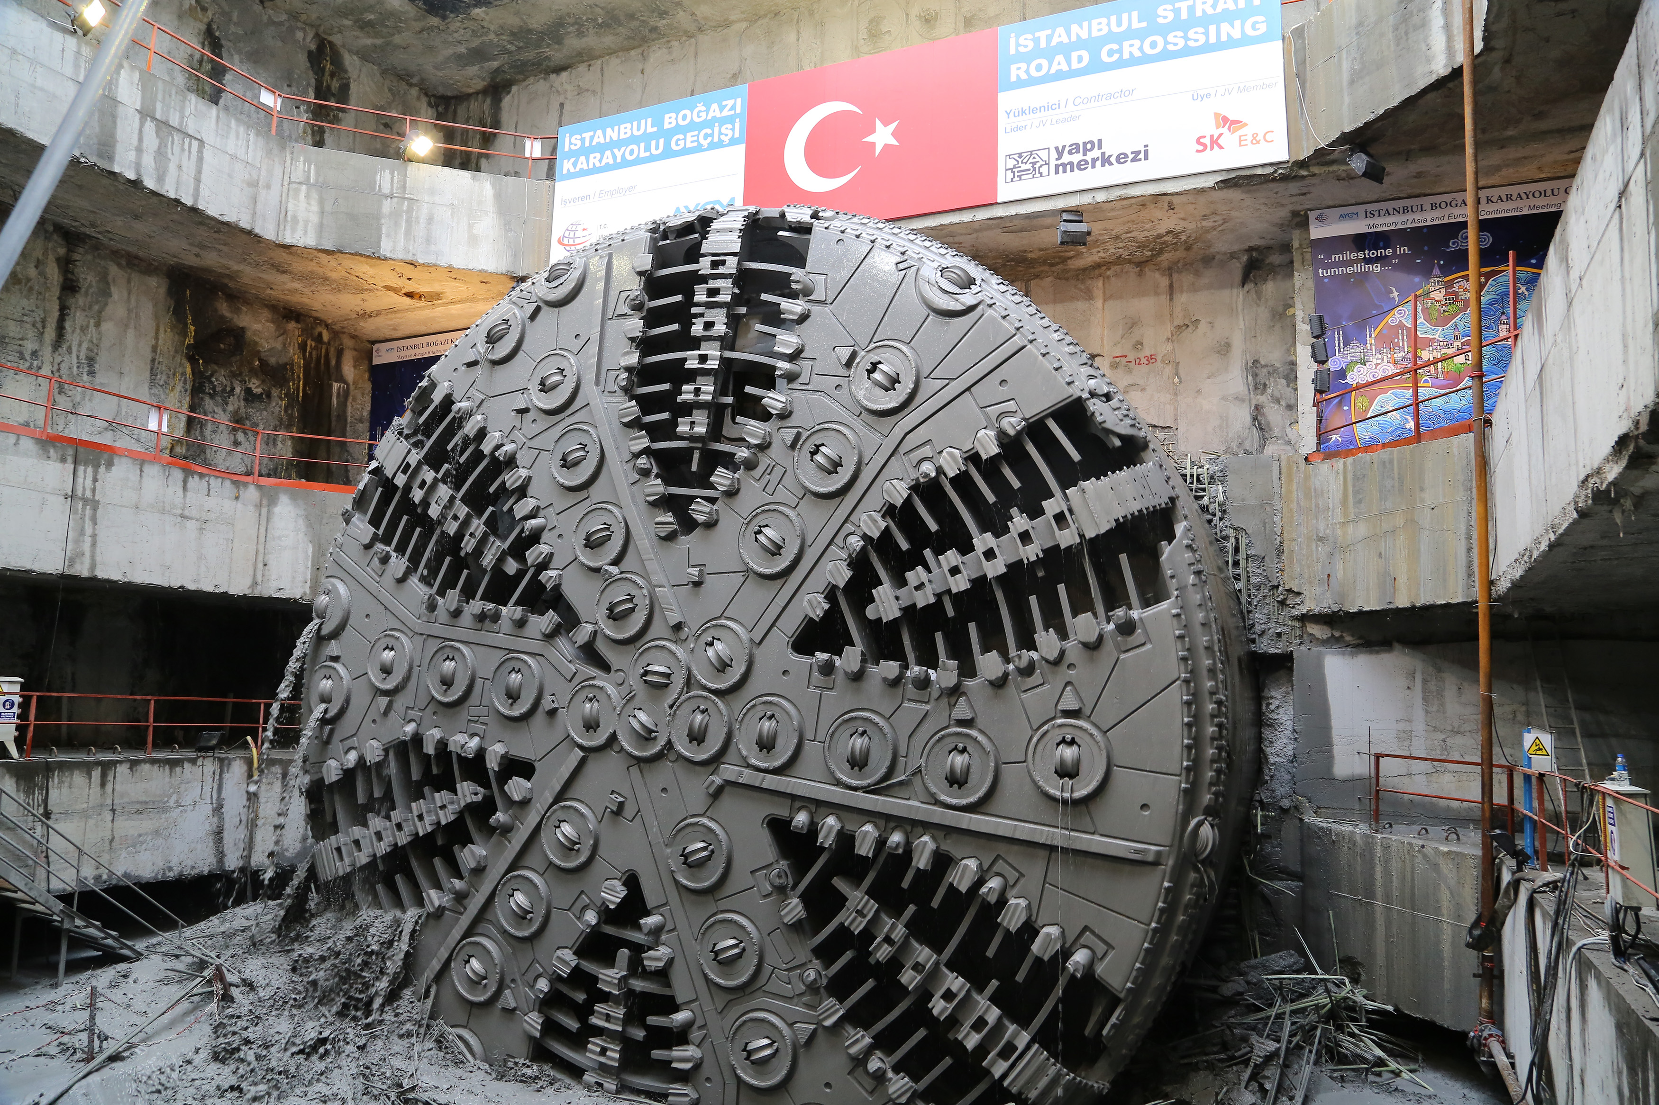
Tunnel bohren – verbindet Europa und Asien
Projekt: Tunnel unter Bosporus
Durchmesser: 13,7 m
Lieferung: > 1.000 t
Hersteller: Herrenknecht
Tiefste Stelle unterhalb des Bosporus: 108 m
© www.herrenknecht.com
© www.herrenknecht.com
© www.herrenknecht.com

Slide 12
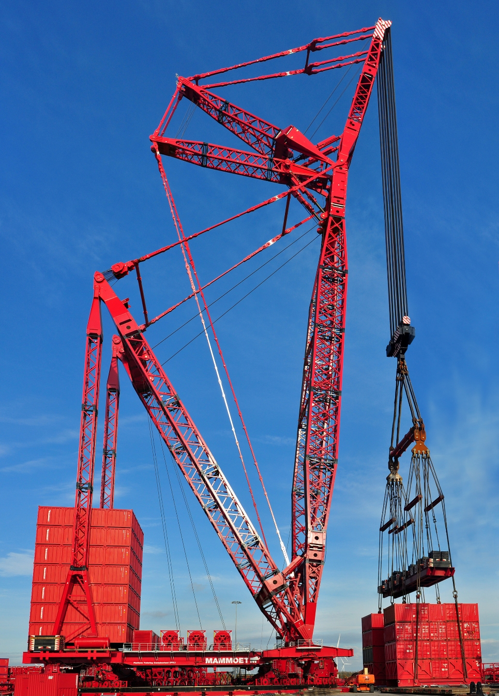
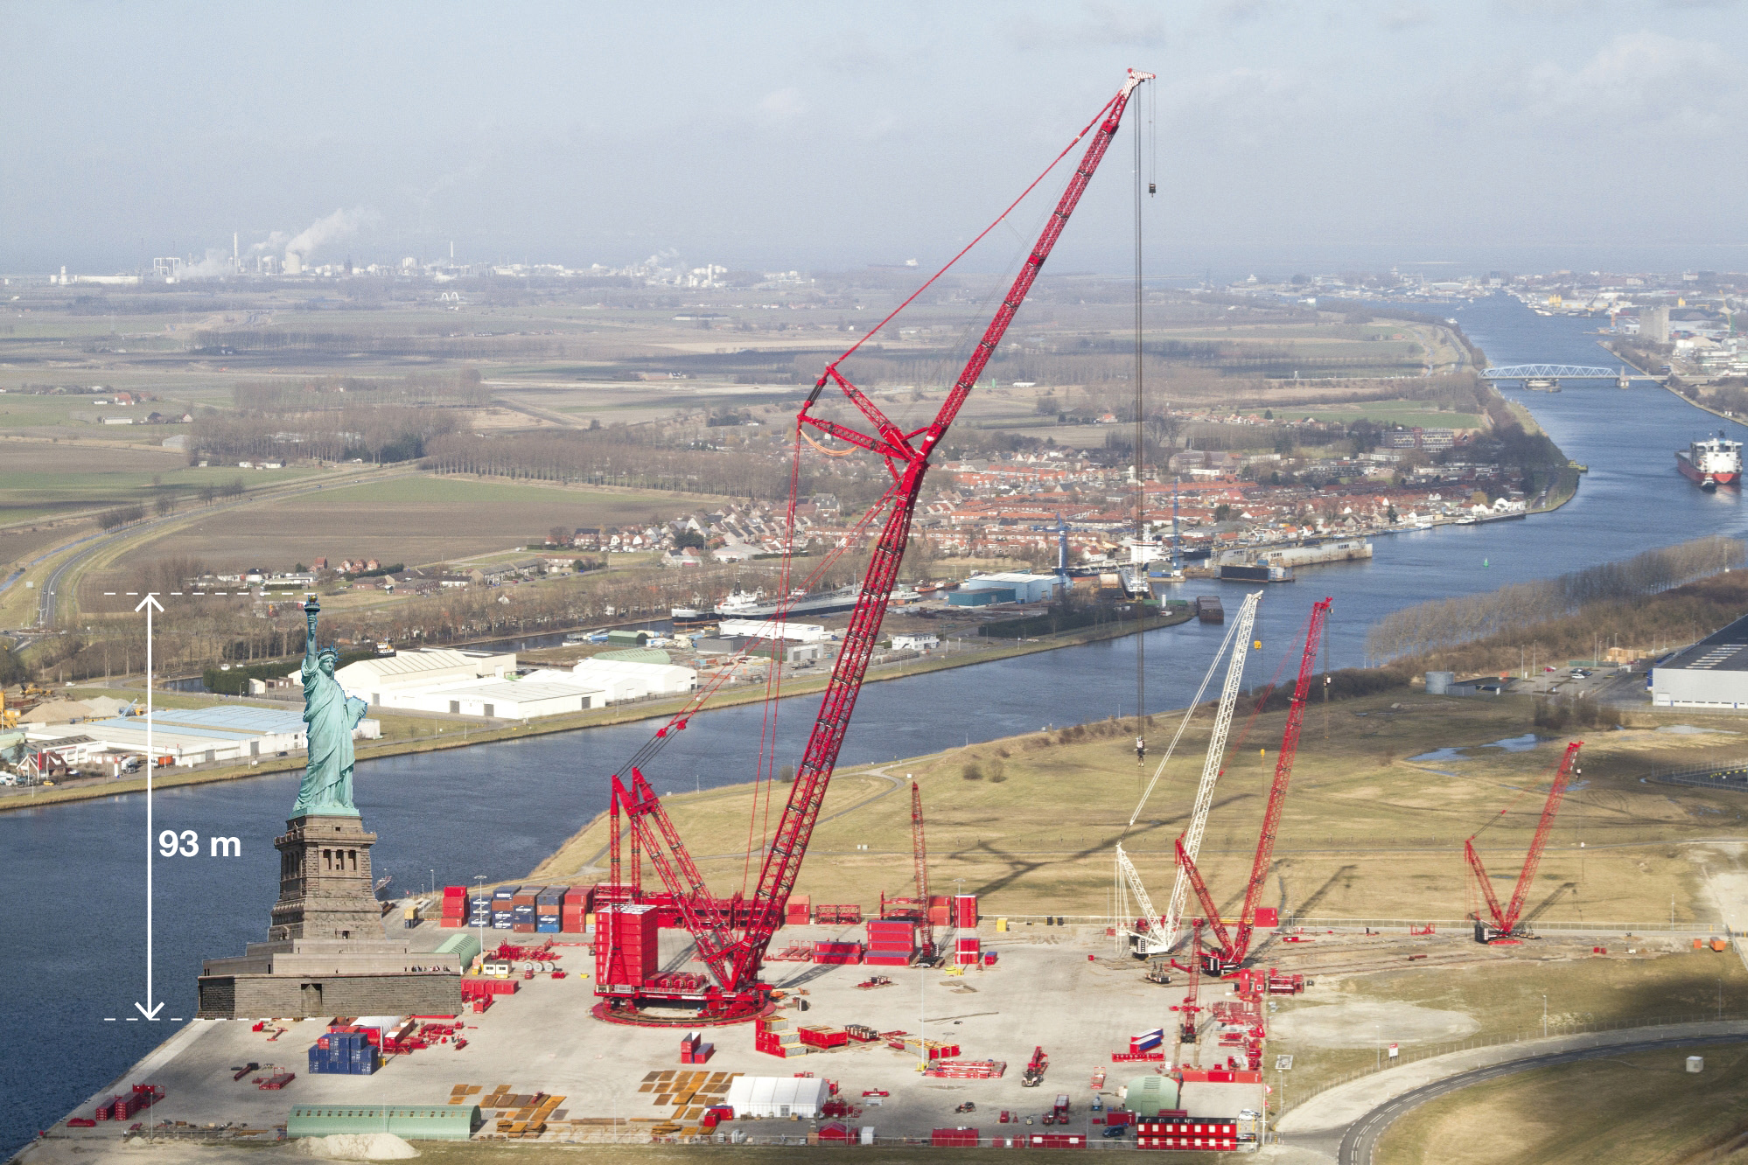
Schwerlastkran 200 DS
Typ: PTC 200 DS
Blechdicke: bis 120 mm
Lieferung: 12.500 t
Stahlsorten: DILLIMAX

Slide 13
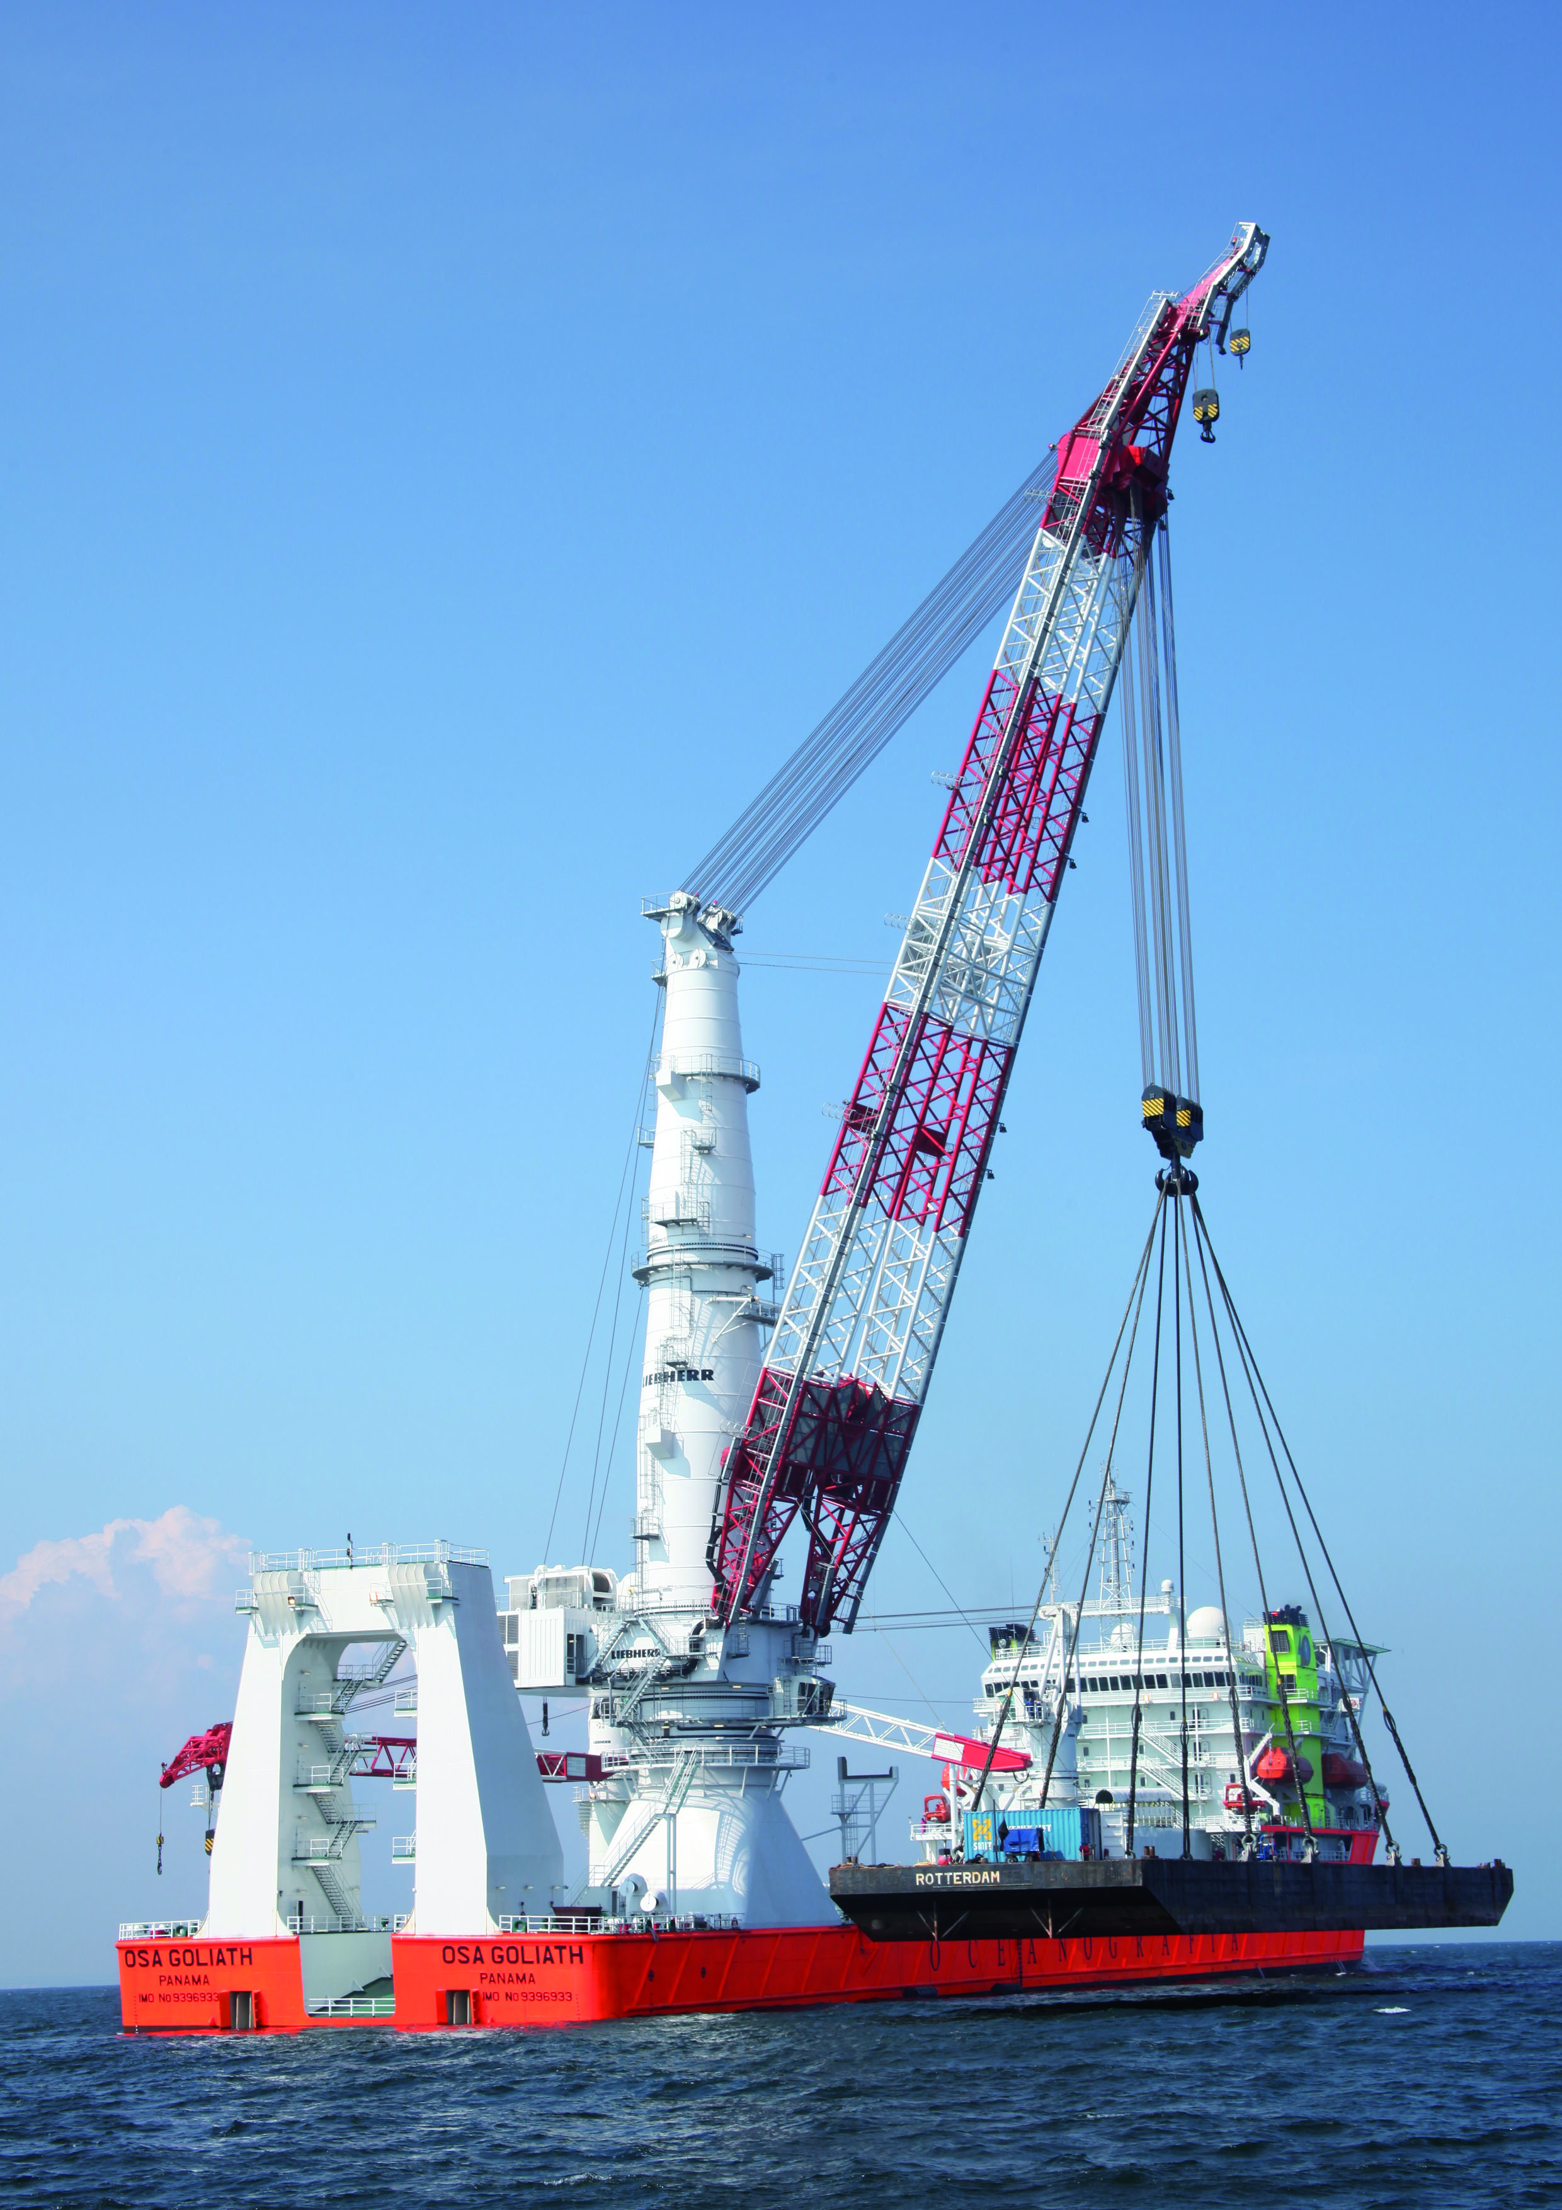
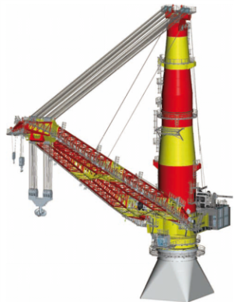
Offshore Kran MTC 78000, Golf von Mexiko
Traglast: 1.600 t
Blechgewicht: 35 t
Lieferung: 900 t
Blechdicke: bis 200 mm, Z-Güte für Drehkranz bis 145 mm
Stahlsorte: DILLIMAX 690 mod.

Slide 14
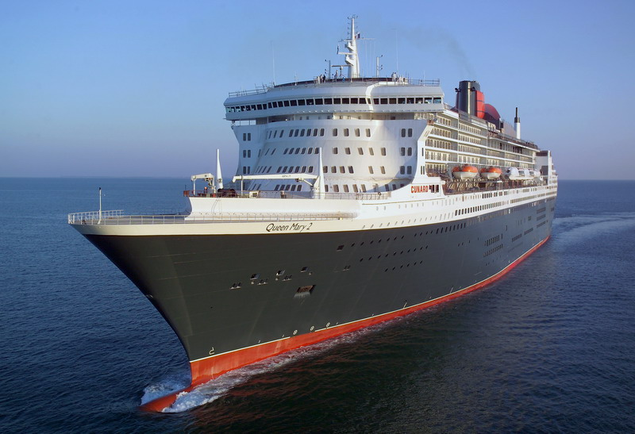
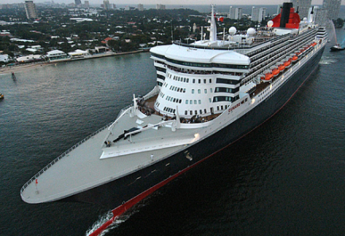
Queen Marry 2
Länge: 345 m
Breite: 41 m
Höhe: 72 m
max. Geschwindigkeit: 30 Knoten
Passagiere: 2.800
Besatzungsmitglieder: 1.300
Lieferung: 21.261 t
Stahlsorten: LR-A bis E, LR-AH36 bis LR-DH36 DIMARINE 36

